Slide 1
Algemene Ouderavond
Informatie
leerjaar 3
schooljaar 2020-2021

Slide 2
Agenda:
Voorstellen
Algemene zaken
Indeling schooljaar
PTA (Programma van Toetsing en Afsluiting)
Stage
Examenprogramma
Praktijkexamens (CSPE) BBL en KBL
Vrije keuzevakken in leerjaar 4 voor BBL en KBL
Keuzeformulier MAVO leerjaar 4
Leerjaar 4 CSE (Centraal Schriftelijk Examen)
Belangrijke data
Afsluiting
schooljaar 2020 - 2021

Slide 3
LOB-coach
Voorstellen:
!!!ZELF AANVULLEN voor nieuwe ouders/leerlingen of opfrismoment voor ouders ‘oude’ leerlingen.
Bij vragen of afspraken e-mail: !!!ZELF AANVULLEN@stedelijkcollege.nl

Slide 4
Algemene zaken: corona-maatregelen
Corona-maatregelen op school (leerlingen):
Volg altijd aanwijzingen van het personeel op.
1. Als je ziek bent, blijf je thuis (neusverkoudheid, hoesten, moeilijk ademen/ benauwdheid, koorts, plotseling verlies van reuk en smaak). Dit geldt ook als iemand thuis positief getest is. Laat je ouders wel dezelfde dag bellen en als je terug komt een briefje meenemen.
2. Het is belangrijk dat je zeker 1,50 meter afstand houdt tussen jou en het personeel van de school (de klaslokalen zijn zo ingericht dat dat ook mogelijk is). Ook buiten de lokalen geldt deze regel.
3. De school heeft EENRICHTINGSVERKEER. Dit wordt o.a. aangegeven met de pijlen op de grond.
4. De trappenhal bij de technieklokalen is alleen voor personeel en niet voor leerlingen (dat geldt voor alle verdiepingen).
5. Was je handen meerdere malen per dag tenminste 20 seconden. In ieder geval bij binnenkomst van een lokaal. Daar zijn ook ontstemmingsmiddelen aanwezig.
6. Schud geen handen en hoest en nies in je elleboog.
7. Zit niet aan je gezicht.
8. Na afloop van de les maak je je tafel en stoel schoon met oppervlakte spray (die is in de lokalen aanwezig).
9. Schreeuwen evenals zingen is verboden.
10. Maar erg belangrijk: LET OP ELKAAR!
Wanneer er een familielid bij jou thuis woont die in de risicogroep zit (bijv. opa en oma en dus ziek zouden kunnen worden) en het noodzakelijk is dat jij hierdoor thuis moet blijven, moeten je ouders hiervoor een brief ondertekenen en deze zo snel mogelijk op school afgeven.

Slide 5
Algemene zaken: begeleiding school
De LOB Coach is het eerste aanspreekpunt voor de leerling, voert individuele gesprekken met uw zoon/dochter en verzorgt wekelijks de lob-les. De LOB coach zal zich onder andere bezig houden met de loopbaan oriëntatie en het monitoren van de studievoortgang.
De leerlingbegeleiding is op het SCE OBB als volgt georganiseerd:
1e lijn: LOB-Coach, vakdocenten
2e lijn: Leerlingbegeleiders, leerling coördinatoren, decanen, jongerencoaches
3e lijn: Zorgteam, schoolarts, psycholoog en andere externe deskundigen

Slide 6
Algemene zaken:
Uw zoon/dochter ontvangt dit schooljaar 3 rapporten met voorlopige schoolexamencijfers (zie volgende dia voor een voorbeeld rapport).
Er zijn dit schooljaar 2 x ouder/docent-contact met LOB-coach voor uitgifte rapport en het voortgangsgesprek met leerling en ouder/verzorger.
Communicatie ouder/verzorger en school loopt via brieven en mail. Zorg er voor dat de juiste/actuele gegeven bekend zijn op school zodat u geen belangrijke informatie mist.
Mailadres administratie voor wijzigingen of vragen hierover: AdministratieOBB@stedelijkcollege.nl

Slide 7
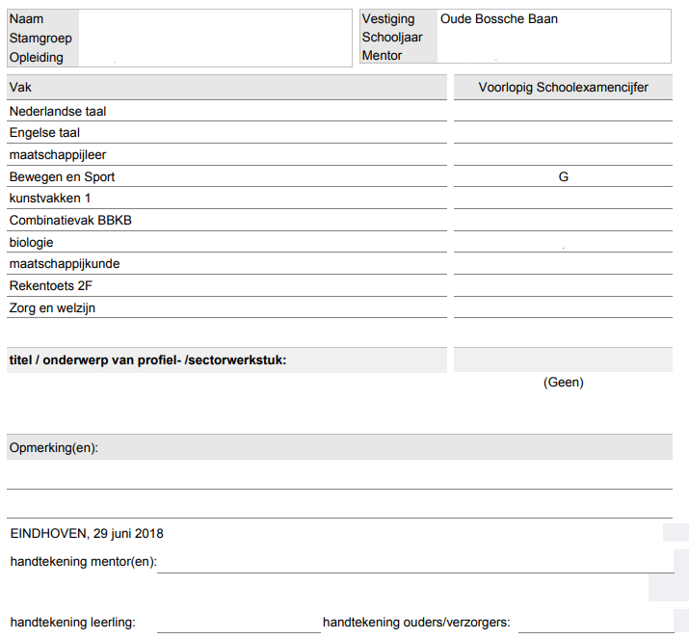
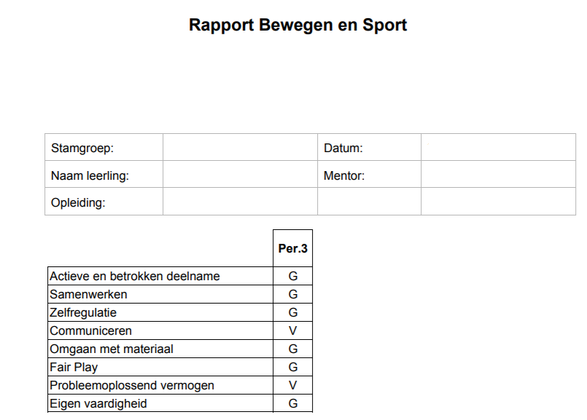
Algemene zaken: rapport

Slide 8
Algemene zaken
In principe vindt u alle informatie in de schoolgids op de website (ouderavonden, overgangsnormen, schoolregels, etc.), we zullen hier een aantal belangrijke punten uitlichten.
Afwezigheid leerling:
Bij ziekte of afwezigheid voor 8:30u bellen naar school
Bij terugkomst blauwe briefje inleveren bij 0.38
Briefje voor bijvoorbeeld tandarts vóóraf inleveren of bellen
Verlof → aanvragen via leerlingcoördinatoren
Ziek op school? Melden bij 038.
Bij 5e keer ziekmelding → leerlingcoördinatoren

Slide 9
Algemene zaken
Als een leerling te laat is meldt hij/zij zich bij loket 038.
Hier krijgt de leerling een briefje en kan naar de les.
Volgende ochtend moet de leerling zich om 8 uur melden
Telefoon mag alleen in de pauze worden gebruikt of na toestemming van de docent.
In somtoday kunt u de cijfers en het rooster van uw zoon/dochter inzien.
Voor vragen m.b.t. ouderportaal/somtoday kunt u mailen naar: Mwigmans@stedelijkcollege.nl

Slide 10
Algemene zaken
Roken is niet toegestaan en school en op het schoolterrein
Toegangspoorten gaan om 08:30 uur dicht tot einde school 16:15 uur. Het zijpoortje blijft open onder toezicht
Bovenbouw mag alleen het terrein verlaten als ze 2 lesuren + pauze of 3 aaneengesloten lesuren uitval/tussenuur hebben. Dit mag alleen met toestemming van ouders (getekende brief bij administratie).
Leerling moet zich dan wel afmelden bij vertrek op school en aanmelden bij terugkomst op school.

Slide 11
Indeling schooljaar 2020 - 2021
Periode 1: 24 augustus 2020 t/m 18 december 2020
Periode 2: 04 januari 2021 t/m 02 april 2021
Periode 3: 05 april 2021 t/m 22 juli 2020

Slide 12
EXAMENS en PTA (Programma van Toetsing en Afsluiting)
De leerlingen starten in leerjaar 3 met hun examen! Vanaf start leerjaar 3 tellen (bijna) alle toetsen/so’s/werkstukken/tentamens enzovoorts mee voor het schoolexamencijfer.
Alle onderdelen die meetellen voor het schoolexamen staan in het PTA vernoemd
Het PTA is uiterlijk 01 oktober 2020 te vinden op de website Locatie OBB → Onderwijs → Programma voor toetsing en afsluiting
Bij afwezigheid zonder geldige reden of te laat komen bij examens en tentamens zal een leerling dit moeten verklaren bij het examenbureau. Het is dus heel belangrijk dat leerlingen zoveel als mogelijk op school aanwezig zijn zodat ze niet te veel missen en bij afwezigheid op de juiste manier worden afgemeld (zie eerdere dia).
Ook bij onregelmatigheden bij een examenonderdeel (bijvoorbeeld spieken/plagiaat) volgt een horing: een gesprek met iemand van het examenbureau, (directie), leerling (en ouders) → de examencommissie geeft aan wat de consequentie is.

Slide 13
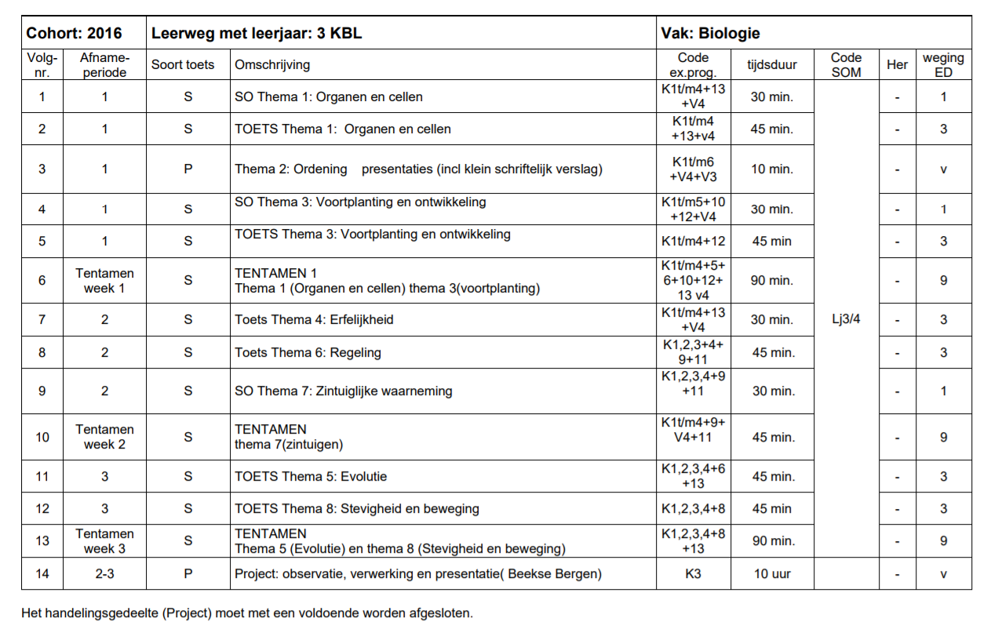
PTA voorbeeld
In het PTA staat per vak aangegeven welke onderdelen meetellen voor het schoolexamencijfer, in welke periode dit wordt afgenomen, wat de inhoud is van het onderdeel en hoe zwaar het onderdeel meetelt voor het betreffende vak.

Slide 14
Stage leerjaar 3*
Stage in leerjaar 3 is een verplicht handelingsdeel voor alle profielen (ook MAVO)
De stage vindt plaats van 19 april tot en met 30 april
De leerlingen moeten zelf op zoek naar een stageplaats
(voorbereiding en info vindt te zijner tijd plaats via de LOB-Coach)
Bij BBL Economie & Ondernemen en bij BBL/KBL Mobiliteit en Transport lopen de leerlingen daarnaast een lint-stage (1 dag in de week stage lopen in plaats van les op school) De voorbereiding en info van deze stage loopt via het betreffende profielvak.
*De vorm van alle activiteiten wordt aangepast aan de coronamaatregelen die op dat moment gelden.

Slide 15
Centraal Schriftelijk Praktijkexamens (CSPE) (alleen BBL en KBL)
De leerlingen uit leerjaar 3 hebben aan het einde van leerjaar 4 hun
Praktijkexamens (CSPE).
Hiermee ronden zij het profielvak van het door hun gekozen profiel af.

Slide 16
Keuzevakken leerjaar 3/4 BBL en KBL
In leerjaar 3 en 4 volgen de leerlingen hun keuzevakken. Dit zijn twee vaste keuzevakken (horende bij het gekozen profiel) en 2 vrije keuzevakken (vrije keuze van de leerling). De twee vaste keuzevakken worden in leerjaar 3 en/of leerjaar 4 georganiseerd (per profiel verschillend). De twee vrije keuzevakken zijn in leerjaar 4.

Slide 17
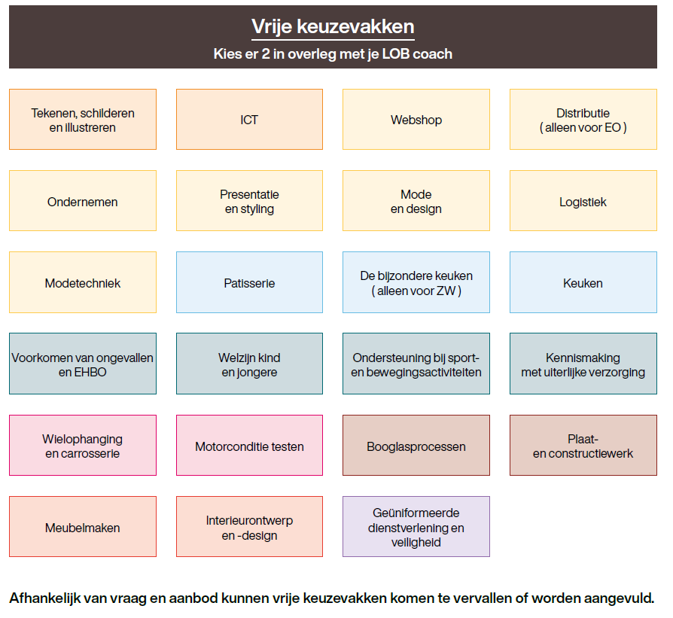
Keuzevakken
leerjaar 4
BBL en KBL
In april 2021 wordt er een keuzemarkt georganiseerd voor de leerlingen van leerjaar 3. Hier kunnen ze kennismaken met de diverse vrije keuzevakken vaar ze uit kunnen kiezen.

Slide 18
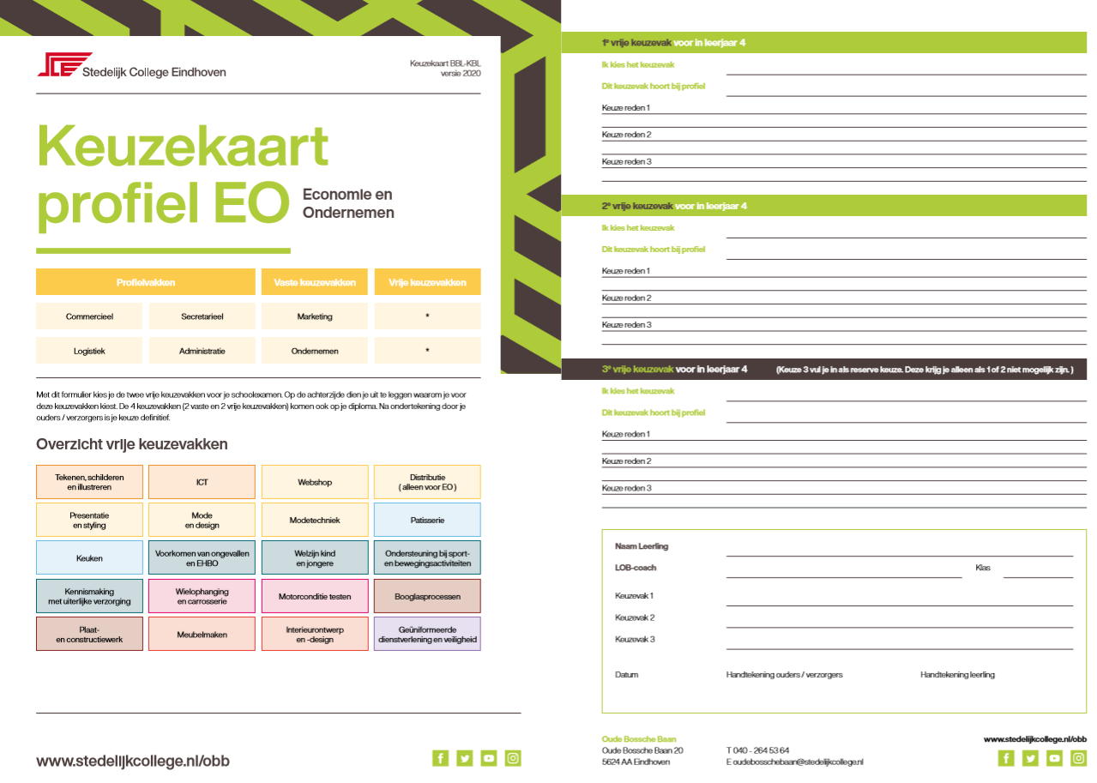
Keuzekaart
Keuzevakken
4BBL / KBL
(voorbeeld
E&O)
De leerling vult de keuze in op de keuzekaart en bespreekt dit met de lob-coach
De keuze zal besproken worden met de ouders/verzorgers tijdens de 2e rapport-bespreking.
Hierna is deze keuze definitief voor leerjaar 4.

Slide 19
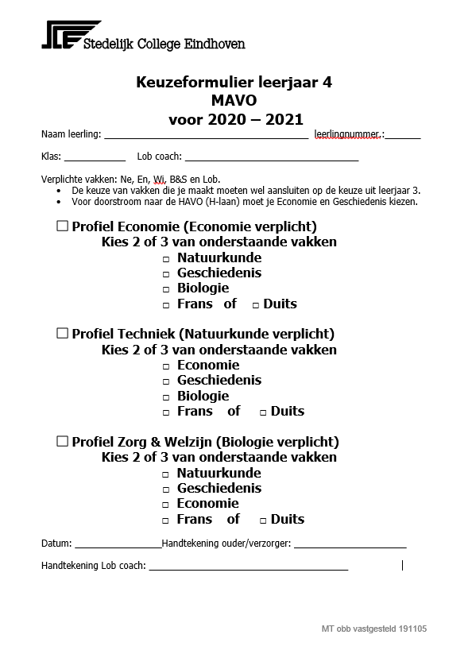
Voorbeeld
Keuzeformulier
leerjaar 4 MAVO
Aan het eind van leerjaar 3
maakt de leerling een
keuze voor een aantal vakken.
Voor informatie over doorstroom
naar HAVO, graag afspraak maken
met een decaan.

Slide 20
Leerjaar 4 Centraal Schriftelijk Examen (CSE) algemene vakken
Aan het eind van leerjaar 4 hebben de leerlingen hun Centraal Schriftelijk Examen voor de algemene vakken.
Voor BBL en KBL zijn dit digitale examens
Voor MAVO (examen in 6 of 7 vakken) is dit nog steeds op papier.
Uitzonderingen: Maatschappijleer (cijfer) en KV1 (O.V.G)
Deze worden afgesloten in leerjaar 3 met een schoolexamencijfer.

Slide 21
Wanneer ben je uiteindelijk geslaagd in leerjaar 4?
Examenvakken: het gemiddelde cijfer van de vakken van het centraal examen moet minimaal een 5,5 zijn
Eindcijfers:
Bij 1 vijf moeten de overige vakken voldoende zijn
Bij 1 vier, dan 1 zeven (of hoger) en de overige vakken voldoende
Bij 2 vijven, dan 1 zeven (of hoger) en de overige vakken voldoende
Het eindcijfer voor Nederlands is een 5 of hoger. Alle overige vakken minimaal een 4
Kunstvakken en Bewegen & Sport zijn minimaal met een voldoende afgerond

Slide 22
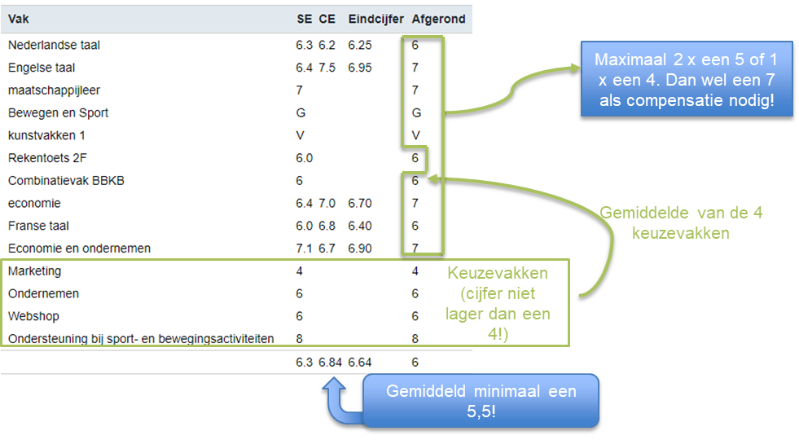
Voorbeeld cijferlijst basis/kader eind lj 4

Slide 23
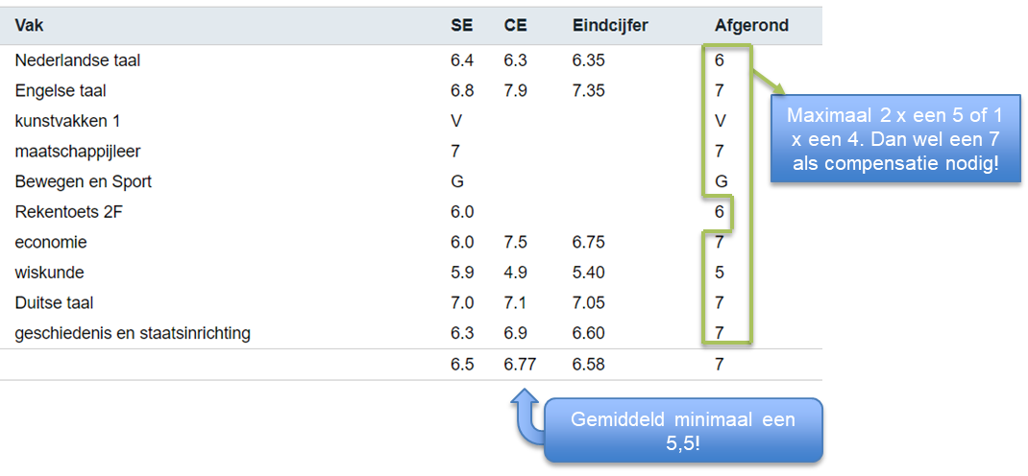
Voorbeeld cijferlijst MAVO eind lj4

Slide 24
Tot slot:
Tot slot:
Als er iets is, altijd contact opnemen met school.
Liever 1x te veel gebeld, dan 1x te weinig!
Zoek eerst contact met de LOB-coach of vakdocent.
Daarna contact met staf:
Coördinator leerlingzaken:
KBL / MAVO: Mevr. W. van Zon en dhr. B Sahin
BBL: Mevr. P. de Vaan en dhr. F. van Ekkendonk
Teamleider Kader / MAVO: Mevr. E. Folkerts
Teamleider Basis: Dhr. R. Ercan

Slide 25
Belangrijke data schooljaar 2020/2021*
Datum | activiteit
29 oktober | Voorlichtingsavond MBO
07 t/m 11 december | Eerste toetsweek
14 t/m 18 december | Projectweek 1 (17 dec. leerlingen vrij i.v.m. rapportvergaderingen)
06 en 07 januari | Ouderavond 1
01 april | Keuzedelenmarkt (vrije keuzevakken BBL/KBL)
29 maart t/m 01 april | Tweede toetsweek
19 t/m 30 april | Blokstage leerjaar 3 (alle leerwegen)
07 t/m 09 april | Projectweek 2 (6 april leerlingen vrij i.v.m. rapportvergaderingen)
12 en 14 april | Ouderavond 2
12 juli t/m 16 juli | Derde toetsweek
19 t/m 22 juli | Projectweek 3
22 juli | Rapport ophalen
26 juli | Start zomervakantie
*De vorm van alle activiteiten wordt aangepast aan de coronamaatregelen die op dat moment gelden.

Slide 26
Afsluiting
Mocht u vragen of opmerkingen hebben naar aanleiding van de informatie op deze powerpoint dan kan dit via google-meet op …… deze start om ..:... uur . De lob-coach van uw zoon/dochter zal op dat moment beschikbaar zijn voor het beantwoorden van uw vragen. U ontvangt hiervoor van de lob-coach een link via de mail. (tip: vraag uw zoon/dochter om u te helpen hij/zij heeft al vaak gewerkt met google-meet)

